Slide 1
3D EQUIVARIANT DIFFUSION FOR TARGET-AWARE
MOLECULE GENERATION AND AFFINITY PREDICTION
Jiaqi Guan, Wesley Wei Qian, Xingang Peng, Yufeng Su, Jian Peng, Jianzhu Ma
Presenter：Shen Yuan
ICLR 2023

Slide 2
Introduction

Slide 3
Introduction
Model
Experiments
针对靶蛋白的分子生成任务
针对已知蛋白质结合位点进行药物设计是非常有效和经济的方法，并引起了研究界越来越多的关注。
然而，由于合成空间巨大和结合姿态的高自由度，它仍然具有较大的计算复杂度。
以前流行的分子生成模型是基于分子字符串表征或图表征，但这两种表示都没有考虑到3D空间的相互作用，因此不太适合target-aware分子的生成。

Slide 4
Introduction
Model
Experiments
Problems
目前针对靶标的3D模型要么没有明确地模拟 3D 空间中分子原子和蛋白质之间的相互作用，而只将靶标视为中间条件嵌入
要么将3D空间表示为体素化网格
要么依赖于自回归采样过程

Slide 5
Introduction
Model
Experiments
Contributions
提出了一个端到端的框架TargetDiff，在3D空间中基于目标蛋白质生成分子。
提出了几个新的评估指标，可以在更多维度上评估模型生成的分子。
提出了一种新方法来评估生成的分子的质量，其中模型可以作为评分函数来排名，也可以作为无监督特征提取器来提升结合亲和力预测。

Slide 6
Model

Slide 7








Introduction
Model
Experiments
Task
给定一个蛋白质结合位点 ，其中 为蛋白质原子数， 为原子的三维坐标， 为原子的元素类型、氨基酸类型等原子特征。
目标是生成结合分子
为了简洁，将分子表示为 ，其中 和 分别表示原子笛卡尔坐标和one-hot原子类型。

Slide 8
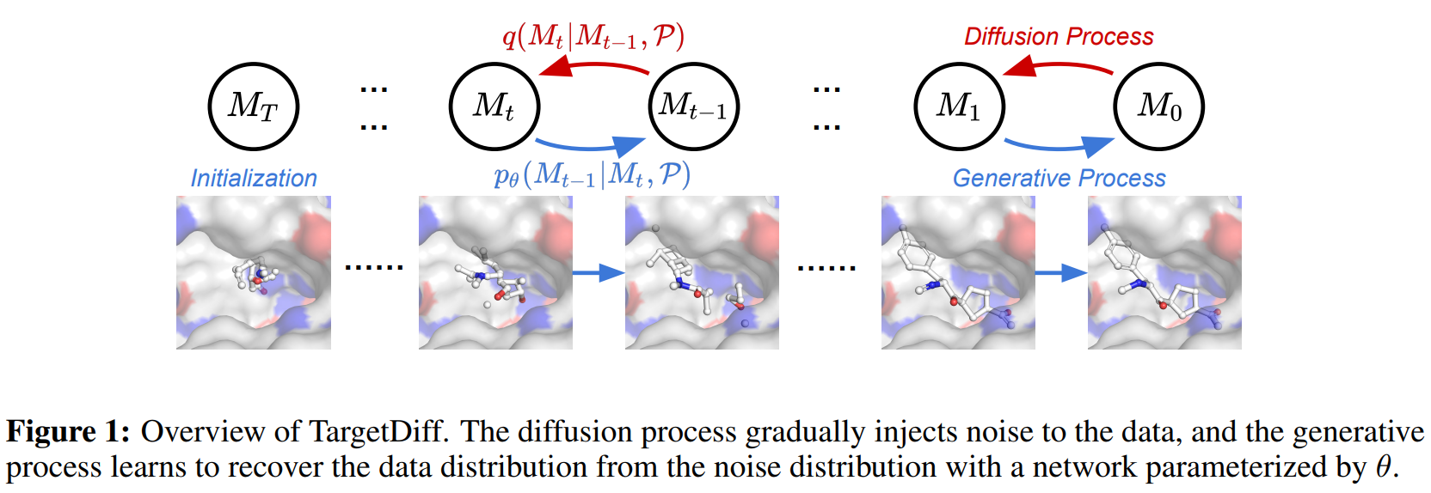


Introduction
Model
Experiments
TargetDiff
前向过程(Diffusion Process)：
反向过程(Generative Process)：

Slide 9


Introduction
Model
Experiments
前向过程(Diffusion Process)
使用高斯分布来建模连续原子坐标 ，使用类别分布来建模离散原子类型 。
在每个time step上，根据一个固定方差序列 的马尔可夫链，分别在原子坐标和原子类型上分别加入一个高斯噪声和一个跨所有类别的均匀噪声

Slide 10



Introduction
Model
Experiments
前向过程(Diffusion Process)
令 和 ，
根据贝叶斯定理，
其中

Slide 11


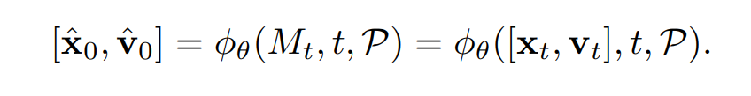


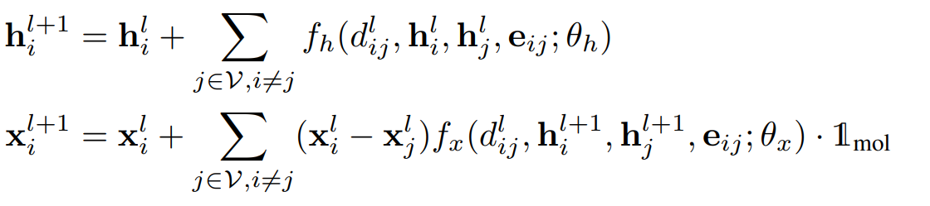
Introduction
Model
Experiments
反向过程(Generative Process)
反向过程将会从初始噪声 中恢复ground truth分子
研究采用SE(3)等变图神经网络进行配体分子与蛋白质原子之间的相互作用模拟：
在第l层，原子的隐表征 和坐标 交替更新：

Slide 12
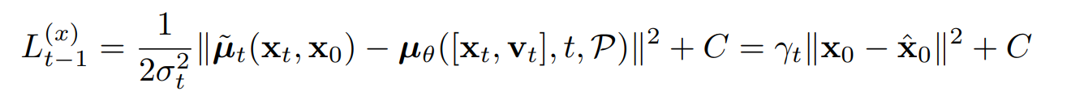

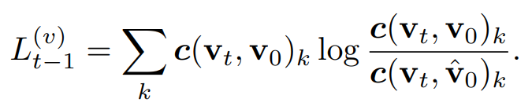

Introduction
Model
Experiments
Training Objective
模型可以通过最优化NLL的variational bound来训练
其中

Slide 13




Introduction
Model
Experiments
作为无监督学习器进行亲和力排序/预测
这里建立了无监督生成模型和结合亲和力排序/预测的联系。
给定一组蛋白质-配体复合物，我们可以将 输入到中 ，仅计算hidden embedding，最终可以得到 和
作者认为如果配体分子对蛋白质具有良好的结合亲和力，则原子类型的灵活性应该较低，这可以从 的熵中反映出来。

Slide 14
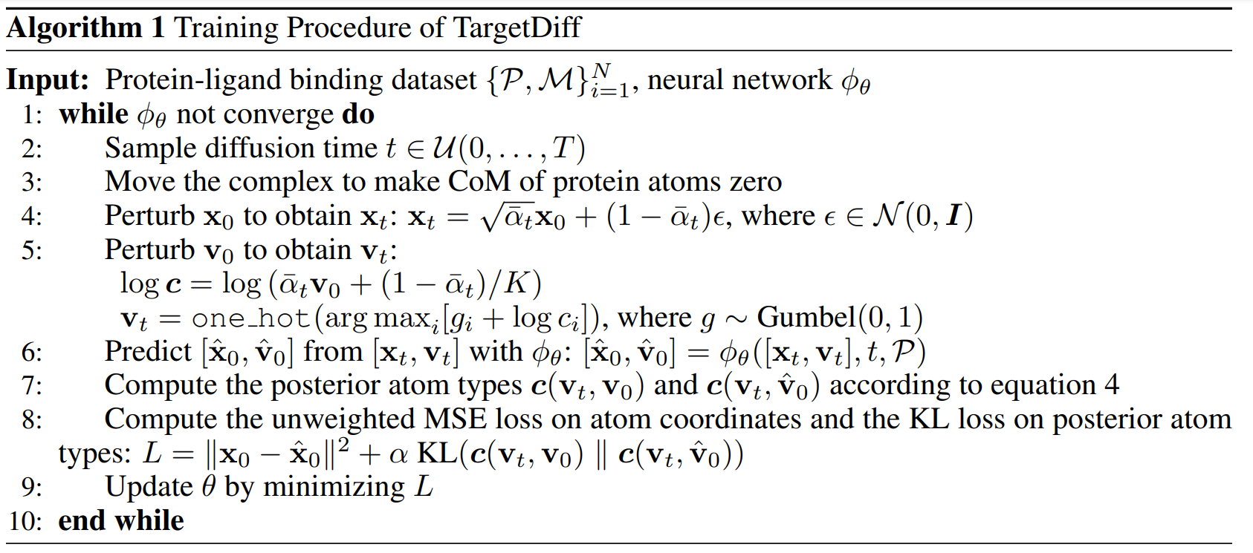
Introduction
Model
Experiments
训练过程

Slide 15
Experiments

Slide 16
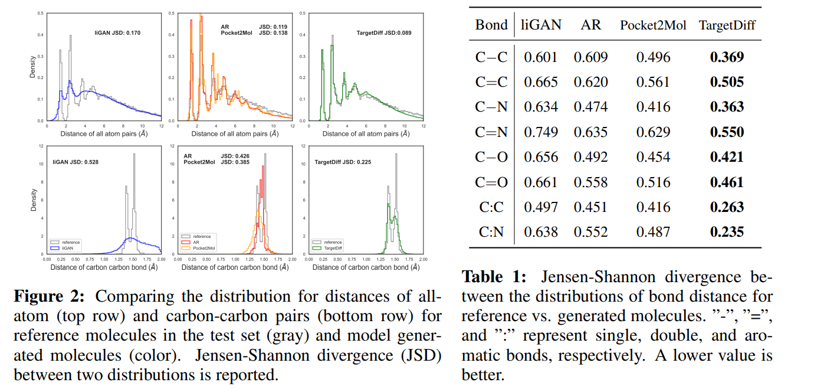
Introduction
Model
Experiments
Experiments
使用从CrossDocked2020中筛选出的10w复合物用于训练，100个新复合物用于测试

Slide 17
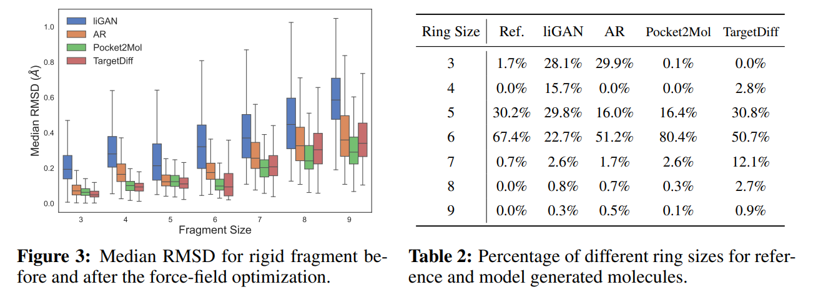
Introduction
Model
Experiments
Experiments

Slide 18
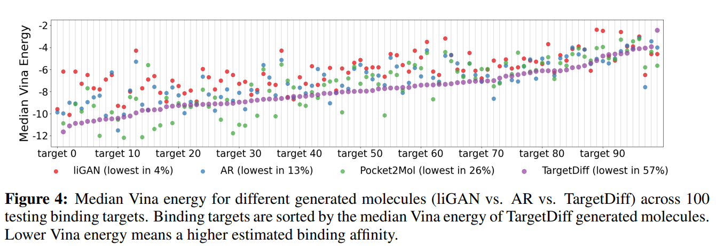
Introduction
Model
Experiments
Experiments

Slide 19
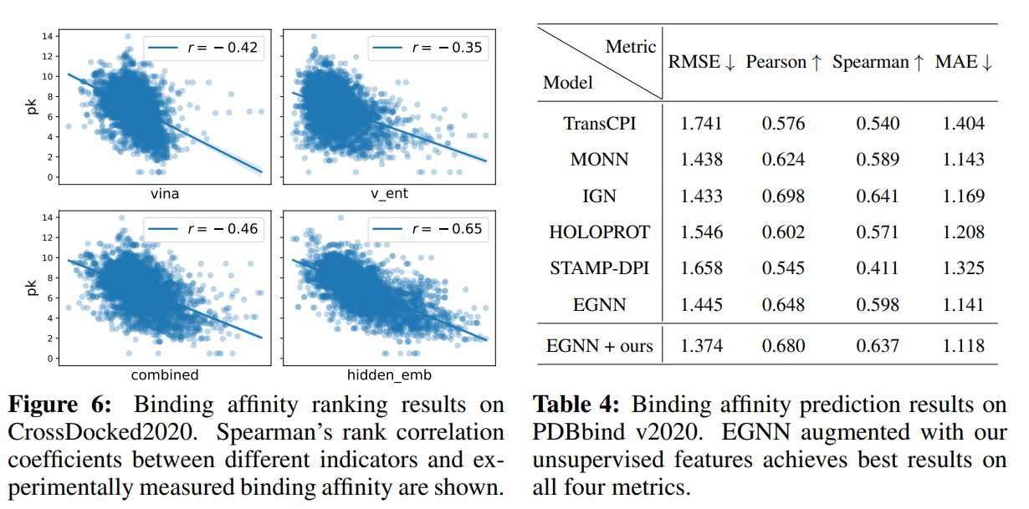
Introduction
Model
Experiments
Experiments

Slide 20
Q & A

